Slide 1
Доклад о результатах контрольного мероприятия
Контрольно-счетная палата
Петропавловск-Камчатского городского округа
«Проверка целевого и эффективного расходования средств бюджета Петропавловск-Камчатского городского округа, выделенных на мероприятие 2.5.2 «Организация работы пункта временного размещения, ремонт, транспортное обеспечение, размещение и питание лиц, прибывших в экстренном массовом порядке и находящихся в пункте временного размещения на территории Петропавловск-Камчатского городского округа» подпрограммы 1 «Совершенствование гражданской обороны и защиты населения» муниципальной программы «Обеспечение защиты населения от чрезвычайных ситуаций и совершенствование гражданской обороны, профилактика правонарушений, экстремизма, терроризма в Петропавловск-Камчатском городском округе»
в муниципальном казенном учреждении «Управление капитального строительства и ремонта» и в муниципальном казенном учреждении «Центр управления кризисными ситуациями города Петропавловска-Камчатского»
за 2022 год

Slide 2
1. Основание для проведения контрольного мероприятия: пункт 1.1.5. плана деятельности Контрольно-счетной палаты Петропавловск-Камчатского городского округа* на 2023 год, утвержденного приказом Контрольно-счетной палаты от 15.12.2022 № 45-КСП.
Отчет составлен на основании актов о результатах проведения контрольного мероприятия от 08.06.2023 № 01-06/07/1-1.1.5, от 20.06.2023 № 01-06/07-1.1.5.
2. Цель контрольного мероприятия: осуществление контроля за целевым и эффективным использованием средств бюджета Петропавловск-Камчатского городского округа**, выделенных на реализацию мероприятия 2.5.2 «Организация работы пункта временного размещения, ремонт, транспортное обеспечение, размещение и питание лиц, прибывших в экстренном массовом порядке и находящихся в пункте временного размещения на территории Петропавловск-Камчатского городского округа» подпрограммы 1 «Совершенствование гражданской обороны и защиты населения» муниципальной программы «Обеспечение защиты населения от чрезвычайных ситуаций и совершенствование гражданской обороны, профилактика правонарушений, экстремизма, терроризма в Петропавловск-Камчатском городском округе»
3. Предмет контрольного мероприятия: средства бюджета городского округа, имущество городского округа, муниципальные контракты, отчет об исполнении муниципальной программы, а также иные документы и материалы, необходимые для проведения контрольного мероприятия.
* Далее – Контрольно-счетная палата, КСП.
** Далее – городской округ, ПКГО.

Slide 3
4. Проверяемый период: 2022 год (иные периоды).
5. Объекты контроля:
Муниципальное казенное учреждение «Управление капитального строительства и ремонта»*. Юридический адрес: 683001, Камчатский край, г. Петропавловск-Камчатский, ул. Советская, д. 22. ОГРН 1024101018017, свидетельство от 14.12.2020, ИНН 4100019027, КПП 410101001.
Муниципальное казенное учреждение «Центр управления кризисными ситуациями города Петропавловска-Камчатского»**. Юридический адрес: 683032, Камчатский край, г. Петропавловск-Камчатский, ул. Пограничная, д. 87. ОГРН 1074101000456, свидетельство от 31.01.2007, ИНН 4101114435, КПП 410001001.
6. Срок проведения контрольного мероприятия: с 18.05.2023 по 20.06.2022.
7. Наличие пояснений и/или замечаний, поступивших от объектов контроля на акты о результатах проведения контрольного мероприятия: пояснения от МКУ «УКСиР» от 29.06.2023 № УКС-01/913/23(Заключение КСП от 03.07.2023, ИСХ. от 04.07.2023 № 01-КСП-01/427/23) .
8. Объем проверенных средств и/или имущества: 20 053 894,55 рублей.
9. Результаты контрольного мероприятия:
«Проверка целевого и эффективного расходования средств бюджета Петропавловск-Камчатского городского округа, выделенных на мероприятие 2.5.2 «Организация работы пункта временного размещения, ремонт, транспортное обеспечение, размещение и питание лиц, прибывших в экстренном массовом порядке и находящихся в пункте временного размещения на территории Петропавловск-Камчатского городского округа» подпрограммы 1 «Совершенствование гражданской обороны и защиты населения» муниципальной программы «Обеспечение защиты населения от чрезвычайных ситуаций и совершенствование гражданской обороны, профилактика правонарушений, экстремизма, терроризма в Петропавловск-Камчатском городском округе» за 2022 год (иные периоды) в МКУ «УКСиР» и МКУ «ЦУКС»:
* Далее – МКУ «УКСиР».
** Далее – МКУ «ЦУКС».

Slide 4
1. Муниципальное казенное учреждение «Управление капитального строительства и ремонта»
Контрольно-счетная палата
Петропавловск-Камчатского городского округа
«Проверка целевого и эффективного расходования средств бюджета Петропавловск-Камчатского городского округа, выделенных на мероприятие 2.5.2 «Организация работы пункта временного размещения, ремонт, транспортное обеспечение, размещение и питание лиц, прибывших в экстренном массовом порядке и находящихся в пункте временного размещения на территории Петропавловск-Камчатского городского округа» подпрограммы 1 «Совершенствование гражданской обороны и защиты населения» муниципальной программы «Обеспечение защиты населения от чрезвычайных ситуаций и совершенствование гражданской обороны, профилактика правонарушений, экстремизма, терроризма в Петропавловск-Камчатском городском округе»
за 2022 год

Slide 5
1. В нарушение подпункта 2 пункта 13.1 статьи 34 Федерального закона от 05.04.2013 № 44-ФЗ и пункта 2.5 муниципального контракта от 02.08.2022 № 47/22 Заказчиком платежными поручениями от 15.09.2022 № 272058, № 272059, № 272060, № 272061, № 272062, № 272063 произведена оплата выполненных работ по муниципальному контракту от 02.08.2022 № 47/22 с нарушением срока на 11 рабочих дней.
Аналогичные нарушения в части срока оплаты выполненных работ, установленных подпунктом 2 пункта 13.1 статьи 34 Федерального закона от 05.04.2013 № 44-ФЗ и пунктом 2.5 МК, выявлены также:
по МК от 02.08.2022 № 48/22 Заказчиком платежным поручением от 15.09.2022 № 269943 произведена оплата выполненных работ по счету от 31.08.2022 № 053 с нарушением срока на 2 рабочих дня;
по МК от 22.08.2022 № 51/22 Заказчиком платежным поручением от 26.09.2022 № 302037 произведена оплата выполненных работ по счету от 05.09.2022 № 68 с нарушением срока на 6 рабочих дней.
Данные факты имеют признаки состава административного правонарушения, предусмотренного частью 1 статьи 7.32.5. Кодекса об административных правонарушениях Российской Федерации*
* – Далее КоАП РФ.

Slide 6
2. На основании пункта 1.3 статьи 95 Федерального закона от 05.04.2013 № 44-ФЗ, пункта 8.2. МК от 18.11.2022 № 772, МКУ «УКСиР» заключено дополнительное соглашение от 12.12.2022 № 1 с ИП Зариповым А.К., которым внесены изменения в части увеличения объема и (или) видов работ по вышеуказанному МК. Требования, установленные данным МК, не относятся к видам выполняемых работ, указанным в пункте 1.3 статьи 95 Федерального закона от 05.04.2013 № 44-ФЗ.
В нарушение части 1 статьи 95 Федерального закона от 05.04.2013 № 44-ФЗ к дополнительному соглашению прилагается локальный сметный расчет, составленный Заказчиком на выполнение подрядных работ по ремонту нежилого помещения № 103, согласно которому, включены новые виды работ и материалов, не предусмотренные техническим заданием к МК от 18.11.2022 № 772.
В нарушение пункта 4 статьи 16 Федерального закона от 26.07.2006 № 135-ФЗ дополнительным соглашением от 12.12.2022 № 1 к вышеуказанному МК фактически заключен новый договор с новым предметом. Данные действия Заказчика в лице МКУ «УКСиР» имеют признаки состава административного правонарушения, предусмотренного частью 4 статьи 7.32 КоАП РФ.

Slide 7
3. В нарушение части 2 статьи 9 Федерального закона от 06.12.2011 № 402-ФЗ «О бухгалтерском учете», пункта 25 Приказа Минфина России от 31.12.2016 № 256н «Об утверждении федерального стандарта бухгалтерского учета для организаций государственного сектора «Концептуальные основы бухгалтерского учета и отчетности организаций государственного сектора», а также Методических указаний по их формированию и применению унифицированных форм электронных документов бухгалтерского учета, применяемых при ведении бюджетного учета, бухгалтерского учета государственных (муниципальных) учреждений, утвержденных Приказом Минфина России от 15.04.2021 № 61н в акте сдачи-приемки выполненных работ по ремонту нежилого помещения к муниципальному контракту от 09.12.2022 № 62/22 отсутствует подпись Подрядчика. В период проведения контрольного мероприятия или по состоянию на 29.06.2023 акт сдачи-приемки выполненных работ по вышеуказанному контракту подписан Подрядчиком и его копия предоставлена в адрес КСП.
4. В нарушение требований пункта 4 статьи 16 Федерального закона от 26.07.2006 № 135-ФЗ и части 2 статьи 8 Федерального закона от 05.04.2013 № 44-ФЗ МКУ «УКСиР» заключило 21 муниципальный контракт без проведения конкурентной процедуры на общую сумму 9 928 251,42 рублей с общим (одинаковым) предметом, и направленных на обеспечение одних и тех же муниципальных нужд, которые образуют единую закупку (сделку) с суммой более 600 000,00 рублей.

Slide 8
5. Главным распорядителем (распорядителем) бюджетных средств в лице Управления архитектуры и градостроительства администрации ПКГО и получателем бюджетных средств в лице МКУ «УКСиР» своевременно не осуществлены следующие бюджетные полномочия в целях соблюдения норм законодательства о закупках Российской Федерации :
1) не осуществлено должное планирование, в соответствии со статьей 16 Федерального закона от 05.04.2013 № 44-ФЗ, соответствующих расходов бюджета, а также сроков завершения финансового года в соответствии с Приказом Управления финансов администрации ПКГО от 24.10.2018 № 105 «О порядке завершения операций по исполнению бюджета Петропавловск-Камчатского городского округа в текущем финансовом году»;
2) в связи с невозможностью исполнения бюджетных назначений до конца финансового года, в соответствии с пунктом 1 статьи 158 Бюджетного кодекса РФ , своевременно не внесены предложения по изменению лимитов бюджетных обязательств на очередной финансовый год, а также не внесены предложения по формированию и изменению сводной бюджетной росписи;
3) в связи с невозможностью исполнения бюджетных назначений до конца финансового года, в соответствии с пунктом 1 статьи 162 БК РФ, своевременно не внесены соответствующему ГРБС предложения по изменению бюджетной росписи на очередной финансовый год.

Slide 9
6. В нарушение требований статьи 34 БК РФ, статьи 6 Федерального закона от 05.04.2013 № 44-ФЗ МКУ «УКСиР» при составлении локальных сметных расчетов установило разные цены на оконные блоки, что привело к ценовой дискриминации, при которой, участникам рынка для выполнения подрядных работ в смете был предложен однородный товар по неодинаковым ценам, а также МКУ «УКСиР» установлена завышенная ценовая расценка на светильники. Данные факты привели к неэффективному расходованию средств бюджета городского округа в размере 2 531 169,97 рублей, или 22,4 % от общей суммы доведенных до МКУ «УКСиР» бюджетных средств (11 310 103,99 рублей).
В период проведения контрольного мероприятия оценить соответствие качества и пригодности для применения в строительстве новых материалов, изделий, конструкций и технологий, используемых Подрядчиками, КСП не представилось возможным, в связи с отсутствием в МКУ «УКСиР» сертификатов на вышеперечисленные материалы (оконные блоки, светильники).
6.1. При проведении закупки работ по выполнению текущего ремонта нежилых помещений МКУ «УКСиР», применение Методики определения сметной стоимости строительства, реконструкции, капитального ремонта, сноса объектов капитального строительства, работ по сохранению объектов культурного наследия (памятников истории и культуры) народов РФ на территории РФ, утвержденной Приказом Минстроя РФ от 04.08.2020 № 421/пр не правомерно и нецелесообразно для определения начальной (максимальной) цены контракта в целях закупки работ по выполнению текущего ремонта.

Slide 10
7. Применение МКУ «УКСиР» только проектно-сметного метода без применения метода сопоставимых рыночных цен (анализа рынка) при формировании начальной (максимальной) цены контракта, создает условия для неэффективного расходования бюджетных средств, возникновению высоких коррупционных рисков при закупке товаров, работ, услуг для муниципальных нужд, а также формируют благоприятную среду для заключения между хозяйствующими субъектами-конкурентами ограничивающего конкуренцию соглашения, запрещенного в соответствии с антимонопольным законодательством РФ с последующим причинением ущерба городскому округу.
8. Согласно отчету о реализации муниципальных программ городского округа за 2022 год, целевой показатель (индикатор) «Объем выполненных работ по текущему ремонту пункта временного размещения», утвержденный муниципальной программой «Обеспечение защиты населения от чрезвычайных ситуаций и совершенствование гражданской обороны, профилактика правонарушений, экстремизма, терроризма в Петропавловск-Камчатском городском округе» , утвержденная Постановлением администрации Петропавловск-Камчатского городского округа от 13.10.2016 № 1986 «Об утверждении Муниципальной программы «Обеспечение защиты населения от чрезвычайных ситуаций и совершенствование гражданской обороны, профилактика правонарушений, экстремизма, терроризма в Петропавловск-Камчатском городском округе», достигнут в полном объеме.
При этом, целевой показатель (индикатор) «Количество помещений, в которых планируется проведение текущего ремонта», в нарушение пункта 1.2.5. Порядка разработки и реализации муниципальных программ, утвержденного Постановлением администрации городского округа от 12.08.2021 № 1765, не нашел своего отражения в новом Подмероприятии Муниципальной программы № 1986.

Slide 11
9. По результатам выборочных контрольных обмеров (визуального осмотра) выполненных работ по ремонту нежилых помещений по адресу: г. Петропавловск-Камчатский, ул. Владивостокская, д. 29 были выявлены многочисленные нарушения, касающиеся в основном следующих видов работ:
пол – укладка линолеума фактически произведена без клея, при этом в актах сдачи-приемки выполненных работ указано покрытие из линолеума на клее. При измерении толщины устройства под покрытие пола из древесно-стружечных плит установлено, что толщина материала равна 9 мм, при этом в актах сдачи-приемки выполненных работ толщина плиты ориентированно-стружечные типа указана OSB-3, 15 мм;
окно – установлен блок оконный однокамерный, при этом в актах сдачи-приемки выполненных работ указан блок оконный двухкамерный.
В период проведения контрольного мероприятия (по состоянию на 13.06.2023 и 29.06.2023) замечания по выполненным подрядным работам по ремонту нежилых помещений многоквартирного дома по ул. Владивостокская д. 29 в г. Петропавловске-Камчатском устранены Подрядчиками.

Slide 12
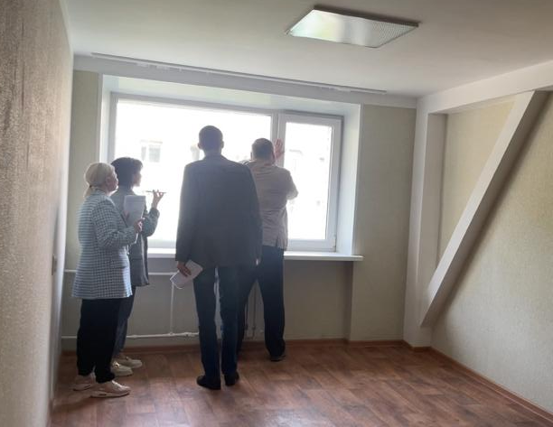
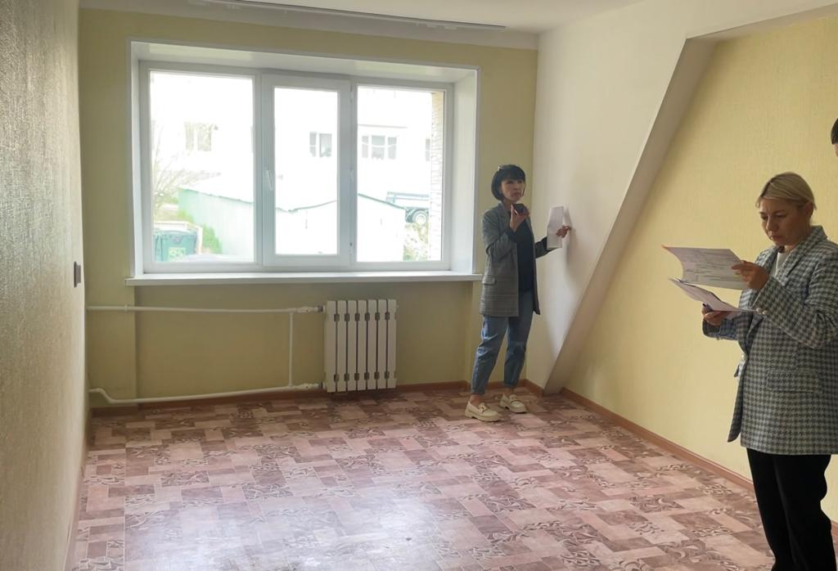
Выборочные контрольные обмеры (визуальный осмотр) выполненных работ по ремонту нежилых помещений по адресу: г. П-К, ул. Владивостокская, д. 29

Slide 13
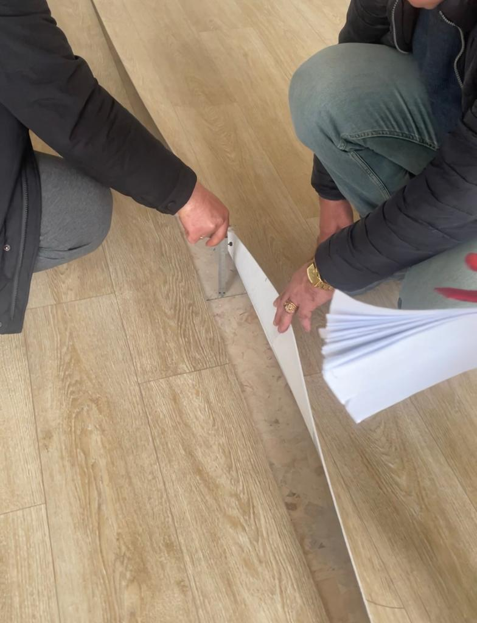
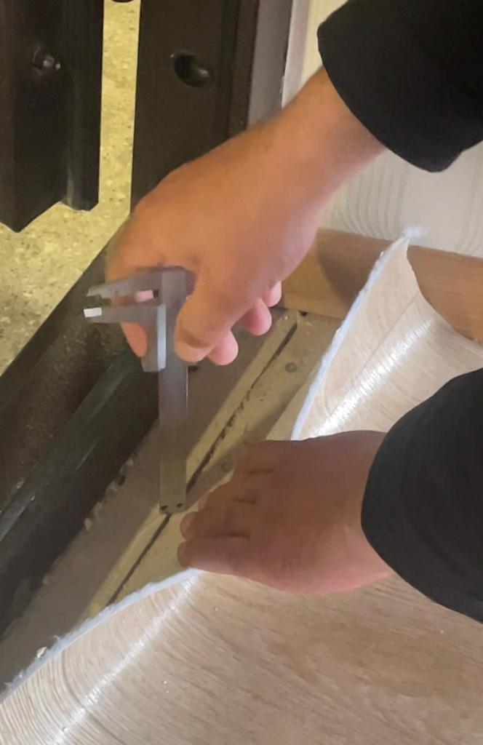

Slide 14
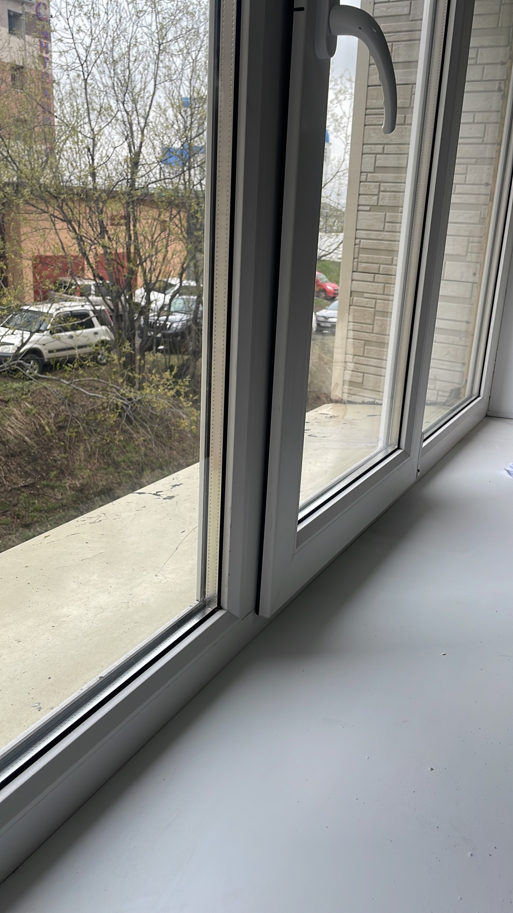
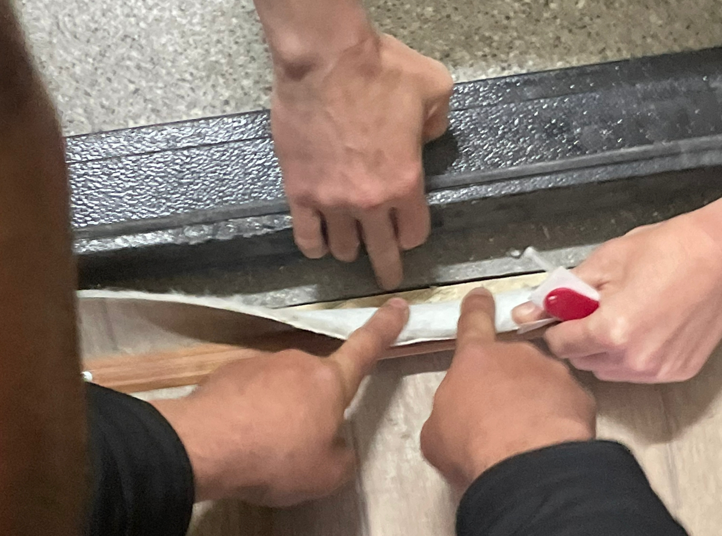

Slide 15
10. В нарушение требований пункта 2.5. муниципального контракта от 18.11.2022 № 0138300000422000772 Заказчиком в лице МКУ «УКСиР» произведена необоснованная (неправомерная) оплата работ, фактически не выполненных ИП Зариповым А.К. в помещении № 103 в части замены оконного блока, принятого Учреждением по акту сдачи-приемки выполненных работ от 14.12.2022 б/н, в размере 123 212,00 рублей.
В период проведения контрольного мероприятия, по состоянию на 29.06.2023, в помещении № 103 Подрядчиком произведена замена оконного блока в соответствии с локальным сметным расчетом к дополнительному соглашению от 12.12.2022 № 1 к муниципальному контракту от 18.11.2022 № 0138300000422000772, с предоставлением фотоотчета.
11. В нарушение пункта 3.6. Положения о производственно-техническом отделе МКУ «УКСиР», утвержденного Приказом МКУ «УКСиР» от 25.09.2017 № 80-п/1, Приказа МКУ «УКСиР» от 17.10.2022 № 174-П, в виду отсутствия должного контроля со стороны Заказчика, Подрядчиками недобросовестно выполняются работы, предусмотренные муниципальными контрактами (локальными сметными расчетами), что в дальнейшем приводит к некачественному выполнению работ и в следствии к ухудшению технического состояния нежилых помещений, предусмотренных для пункта временного размещения граждан на территории городского округа, а также к вынужденному осуществлению необоснованного (неправомерного) и неэффективного расходования средств бюджета городского округа.

Slide 16
1. Муниципальное казенное учреждение «Центр управления кризисными ситуациями города петропавловска-камчатского»
Контрольно-счетная палата
Петропавловск-Камчатского городского округа
«Проверка целевого и эффективного расходования средств бюджета Петропавловск-Камчатского городского округа, выделенных на мероприятие 2.5.2 «Организация работы пункта временного размещения, ремонт, транспортное обеспечение, размещение и питание лиц, прибывших в экстренном массовом порядке и находящихся в пункте временного размещения на территории Петропавловск-Камчатского городского округа» подпрограммы 1 «Совершенствование гражданской обороны и защиты населения» муниципальной программы «Обеспечение защиты населения от чрезвычайных ситуаций и совершенствование гражданской обороны, профилактика правонарушений, экстремизма, терроризма в Петропавловск-Камчатском городском округе»
за 2022 год

Slide 17
1. Должностная инструкция ведущего юрисконсульта (контрактного управляющего) не соответствует части 4 статьи 38 Федерального закона от 05.04.2013 № 44-ФЗ и Положению о контрактном управляющем.
2. Пункт 2.1 МК от 24.10.2022 № 19/22 (цена контракта составляет 7 370 425,00 рублей, НДС не облагается) противоречит локальным сметным расчетам Приложений №№ 2, 3, 4 к МК от 24.10.2022 № 19/22 (итоговая сумма – 7 370 425,00 рублей, включающая компенсацию НДС при УСН (№ 303 ФЗ 2018) – 1 228 404,00 рублей).
3. Объем выполняемых работ, указанный в Приложении № 1 и в Приложении № 2 к МК от 24.10.2022 № 19/22 различен.
4. В нарушение пункта 6.1 МК от 24.10.2022 № 19/22 и требований части 6 статьи 34 Федерального закона от 05.04.2013 № 44-ФЗ Заказчик Подрядчику требование об уплате неустойки (штрафа, пени) (претензию) за нарушение срока предоставления документов о выполнении работ на 7 календарных дней не выставлялось.
5. В нарушение пункта 2.5 МК от 24.10.2022 № 19/22 и пункта 13.1 статьи 34 Федерального закона от 05.04.2013 № 44-ФЗ Заказчиком платежным поручением от 30.11.2022 № 545756 произведена оплата выполненных работ по МК от 24.10.2022 № 19/22, с нарушением срока на 8 календарных дней.
В нарушение пункта 3.6 Контракта от 09.12.2022 № б/н и подпункта 2 пункта 13.1 статьи 34 Федерального закона от 05.04.2013 № 44-ФЗ Заказчиком платежным поручением от 26.12.2022 № 664746 произведена оплата выполненных работ по Контракту от 09.12.2022 № б/н, с нарушением срока на 6 рабочих дней.

Slide 18
В нарушение подпункта 2 пункта 13.1 статьи 34 Федерального закона от 05.04.2013 № 44-ФЗ, оплаты выполненных работ произведена с нарушением срока, по следующим договорам:
по Договору поставки от 24.10.2022 № б/н (товарная накладная от 24.10.2022 № 270810) оплата товара произведена платежным поручением от 15.11.2022 № 491862, то есть с нарушением срока на 6 рабочих дней;
по Договору розничной купли-продажи от 24.10.2022 № б/н (товарная накладная от 24.10.2022 № П200) оплата товара произведена платежным поручением от 15.11.2022 № 491859, с нарушением срока на 6 рабочих дней;
по Договору купли-продажи от 25.10.2022 № 17 (товарная накладная от 25.10.2022 № РТ-1949) оплата товара произведена платежным поручением от 16.11.2022 № 498707, с нарушением срока на 6 банковских дней;
по Договору на поставку товара от 27.10.2022 № б/н (товарная накладная от 27.10.2022 № РТ-135) оплата товара произведена платежным поручением от 15.11.2022 № 492625, с нарушением срока на 3 рабочих дня;
по Договору купли-продажи от 28.10.2022 № 23 (товарная накладная от 28.10.2022 № РТ-1984) оплата товара произведена платежным поручением от 15.11.2022 № 494673, с нарушением срока на 2 рабочих дня;
по Договору поставки от 01.11.2022 № 01/11/2022 (товарная накладная от 01.11.2022 № РТ-981) оплата товара произведена платежным поручением от 25.11.2022 № 530624, с нарушением срока на 10 календарных дней;
по Договору купли-продажи от 09.11.2022 № 34 (товарная накладная от 09.11.2022 № РТ-2046) оплата товара произведена платежным поручением от 08.12.2022 № 581202, с нарушением срока на 12 банковских дней.
Данные нарушения имеют признаки состава административного правонарушения, предусмотренного частью 1 статьи 7.32.5 КоАП РФ.

Slide 19
Нарушен порядок заполнения первичных учетных документов (товарных накладных):
в нарушение подпунктов 6, 7 пункта 2 статьи 9 Федерального закона от 06.12.2011 № 402-ФЗ в товарной накладной № 270810 к Договору от 24.10.2022 № б/н отсутствует подпись Подрядчика. Также в товарной накладной № 270810 неверно указана дата получения груза – 21.10.2022 (товарная накладная от 24.10.2022).
в товарных накладных от 24.10.2022 № 270810, от 25.10.2022 № П200, от 27.10.2022 № РТ-1949, от 28.10.2022 № РТ-135, от 09.11.2022 № РТ-1984, от 10.11.2022 № РТ-2046 неверно указано или отсутствует основание;
в товарных накладных от 24.10.2022 № 270810, от 25.10.2022 № П200, от 27.10.2022 № РТ-1949, от 28.10.2022 № РТ-135, от 01.11.2022 № РТ-1984, от 09.11.2022 № 981, от 10.11.2022 № РТ-2046, от 10.11.2022 № ДС-117 не заполнены коды – по ОКПО, по виду деятельности по ОКДО, номер и дата транспортной накладной (при наличии).

Slide 20
6. По результатам анализа эффективного расходования средств городского округа установлено, что Заказчиком только в двух контрактах был выбран способ определения поставщика – электронный аукцион, остальные 13 контрактов/договоров были заключены с единственным поставщиком (подрядчиком, исполнителем). При закупке у единственного поставщика (из-за отсутствия конкуренции) Заказчик не может значительно снизить цену контракта/договора, как при проведении конкурсов, аукционов, котировок.
7. По результатам проведенных контрольных обмеров (визуального осмотра) установлено, что объемы выполняемых работ по техническому заданию к МК от 24.10.2022 № 19/22, а также в локальных сметных расчетах №№ 1, 2, 3 к МК от 24.10.2022 № 19/22 (акты выполненных работ от 10.11.2022 №№ 1, 2, 3) не соответствуют фактически выполненным работам Подрядчиком в лице ООО «Управдомус» в 2022 году. Аналогичная ситуация с материалами, применяемыми в ходе выполнения работ.
8. МКУ «ЦУКС» на этапе подготовки к заключению контракта допущено некачественное планирование и осуществлена некачественная приемка выполненных работ по МК от 24.10.2022 № 19/22, в части объемов выполняемых работ и применяемых материалов. Однако данные действия МКУ «ЦУКС» не привели к завышению цены и дополнительному расходованию средств бюджета городского округа в 2022 году, так как Подрядчик в лице ООО «Управдомус» фактически выполнил больший объем работ, чем первоначально планировалось, но местами применив более дешевый материал.
9. Целевые показатели (индикаторы) утвержденные муниципальной программой по Подмероприятию Муниципальной программы № 1986 не исполнены (детальный план-график исполнен не в полной мере).

Slide 21
Предложения по результатам контрольного мероприятия:
1. Отчет о результатах контрольного мероприятия направить для сведения:
- в Городскую Думу Петропавловск-Камчатского городского округа;
- Главе Петропавловск-Камчатского городского округа.
2. Отчет о результатах контрольного мероприятия направить для сведения и рассмотрения вопроса необходимости принятия мер прокурорского реагирования по фактам нарушения законодательства Российской Федерации в Прокуратуру города Петропавловска-Камчатского.
3. Направить представление в МКУ «УКСиР» для принятия мер по устранению выявленных бюджетных и иных нарушений и недостатков, привлечению к ответственности должностных лиц, виновных в допущенных нарушениях, а также мер по пресечению и предупреждению нарушений.
4. Направить представление в МКУ «ЦУКС» для принятия мер по устранению выявленных нарушений и недостатков, привлечению к ответственности должностных лиц, виновных в допущенных нарушениях, а также мер по пресечению и предупреждению нарушений.
5. Направить информационное письмо Главе Петропавловск-Камчатского городского округа о результатах проведенного контрольного мероприятия.
6. Направить информационное письмо Руководителю Управления архитектуры и градостроительства администрации Петропавловск-Камчатского городского округа о результатах проведенного контрольного мероприятия в МКУ «УКСиР».
7. Направить информационное письмо Руководителю Управления по обеспечению безопасности жизнедеятельности населения администрации Петропавловск-Камчатского городского округа о результатах проведенного контрольного мероприятия в МКУ «ЦУКС».
8. Направить информационное письмо в Управление Федеральной антимонопольной службы по Камчатскому краю о наличии признаков состава административных правонарушений, предусмотренных частью 2 статьи 7.29, частью 4 статьи 7.32, частью 1 статьи 7.32.5 КоАП РФ.

Slide 22
В целях принятия МКУ «УКСиР» и МКУ «ЦУКС» мер по устранению выявленных нарушений и недостатков, привлечению к ответственности должностных лиц, виновных в допущенных нарушениях, а также мер по пресечению и предупреждению нарушений, руководителям учреждений внесены представления КСП от 21.07.2022 № 6 и № 7, согласно которых предложено следующее.
Руководителю МКУ «УКСиР»:
В целях соблюдения требований пункта 2 части 13.1 статьи 34 Федерального закона от 05.04.2013 № 44-ФЗ, а также требований, устанавливаемых муниципальными контрактами, производить оплату по муниципальным контрактам строго в установленные муниципальными контрактами сроки.
В случае необходимости внесения изменений в заключенные муниципальные контракты строго руководствоваться требованиями статьи 95 Федерального закона от 05.04.2013 № 44-ФЗ, а также требованиями, устанавливаемыми муниципальными контрактами.
В целях недопущения нарушения требований пункта 4 статьи 16 Федерального закона от 26.07.2006 № 135-ФЗ и части 2 статьи 8 Федерального закона от 05.04.2013 № 44-ФЗ, исключить из практики осуществление согласованных действий, если такие соглашения или такое осуществление согласованных действий приводят или могут привести к недопущению, ограничению, устранению конкуренции, в частности к ограничению доступа на товарный рынок, выхода из товарного рынка или устранению с него хозяйствующих субъектов путем искусственного дробления сделок.
В целях недопущения нарушений требований статьи 9 Федерального закона от 06.12.2011 № 402-ФЗ усилить контроль за корректностью составления и подписания первичных бухгалтерских документов, являющихся основанием для проведения оплаты за товары, работы, услуги. Строго руководствоваться требованиями Федерального закона от 06.12.2011 № 402-ФЗ, Приказа Минфина России от 31.12.2016 № 256н и Приказа Минфина России от 15.04.2021 № 61н.

Slide 23
В целях недопущения неэффективного использования бюджетных средств городского округа планирование деятельности Учреждения, осуществлять в соответствии со статьями 158, 162 БК РФ и статьей 16 Федерального закона от 05.04.2013 № 44-ФЗ.
При проведении закупок для обеспечения муниципальных нужд городского округа и расчете начальной (максимальной) цены контракта не допускать завышения стоимости товаров, работ, услуг и строго руководствоваться требованиями статьи 6 и 22 Федерального закона от 05.04.2013 № 44-ФЗ в части корректного определения и обоснования начальной (максимальной) цены контракта в зависимости от типа предоставляемых Поставщиками товаров, работ, услуг.
При проведении закупки работ по выполнению текущего ремонта, а также при расчете начальной (максимальной) цены контракта строго руководствоваться требованиями Приказа Минстроя России от 23.12.2019 № 841/пр .
При осуществлении контроля за ходом выполнения подрядных работ, согласно требований, устанавливаемых муниципальными контрактами, запрашивать у Подрядчиков сертификаты на используемые им материалы и оборудование и передавать данные сертификаты на ответственное хранение совместно с документацией по исполнению муниципальных контрактов.
В целях полноты и достоверности достижения целевых показателей (индикаторов), установленных муниципальными программами городского округа, совместно с главным распорядителем (распорядителем) бюджетных средств предусматривать количественные целевые показатели (индикаторы) в соответствии с требованиями Порядка разработки и реализации муниципальных программ, установленного Постановлением администрации городского округа от 12.08.2021 № 1765.
В целях недопущения нарушения требований части 6 статьи 34 Федерального закона от 05.04.2013 № 44-ФЗ, а также требований, устанавливаемых муниципальными контрактами, усилить контроль за исполнением Подрядчиками условий контракта и в случае их неисполнения, в соответствии с требованиями Федерального закона от 05.04.2013 № 44-ФЗ, выставлять Подрядчикам претензию (требование об уплате неустоек (штрафов, пеней)).
Рассмотреть вопрос по привлечению к дисциплинарной ответственности должностных лиц, виновных в допущенных нарушениях.

Slide 24
Руководителю МКУ «ЦУКС»:
Должностную инструкцию ведущего юрисконсульта (контрактного управляющего) привести в соответствие с частью 4 статьи 38 Закона № 44-ФЗ и Положением о контрактном управляющем, так в должностной инструкции:
в пункте 2.1 убрать абзац: «разрабатывать план закупок, осуществлять подготовку изменений для внесения в план закупок, размещать в единой информационной системе план закупок и внесенные в него изменения»;
в пункте 2.1 заменить абзац: «осуществлять подготовку, утверждение и размещение в единой информационной системе извещений об осуществлении закупок и направление приглашений принять участие в определении поставщиков (подрядчиков, исполнителей), документации о закупках, проектов контрактов и иных документов в сфере закупок» на «осуществлять подготовку и размещение в единой информационной системе извещений об осуществлении закупок, документации о закупках (в случае, если Федеральным законом № 44-ФЗ предусмотрена документация о закупке) и проектов контрактов, подготовку и направление приглашений»;
в пункт 2.1 добавить абзац: «при централизации закупок в соответствии со статьей 26 Закона № 44-ФЗ контрактный управляющий осуществляет функции и полномочия, предусмотренные Положением о контрактном управляющем и не переданные соответствующему уполномоченному органу, уполномоченному учреждению, которые осуществляют полномочия на определение поставщиков (подрядчиков, исполнителей)».
По Контракту № 19/22 выставить обществу с ограниченной ответственностью «Управдомус» требование об уплате неустойки (штрафов, пеней) за нарушение срока предоставления документов о выполнении работ по Контракту № 19/22 на 7 календарных дней.

Slide 25
Строго соблюдать требования Закона № 44-ФЗ, в части своевременной оплаты, по заключенным контрактам (договорам).
Усилить работу по планированию объемов работ на этапе подготовке к заключению муниципальных контрактах (договорах) и приемке выполненных работ в рамках заключенных муниципальных контрактах (договорах).
В целях недопущения нарушений требований статьи 9 Федерального закона от 06.12.2011 № 402-ФЗ усилить контроль за корректностью составления и подписания первичных бухгалтерских документов, являющихся основанием для проведения оплаты за товары, работы, услуги. Строго руководствоваться требованиями Федерального закона от 06.12.2011 № 402-ФЗ.
Осуществлять контроль за выполнением целевых показателей (индикаторов) муниципальной программы.
Рассмотреть вопрос по привлечению к дисциплинарной и (или) материальной ответственности должностных лиц, виновных в допущенных нарушениях.

Slide 26
СПАСИБО ЗА ВНИМАНИЕ!
Контрольно-счетная палата
Петропавловск-Камчатского городского округа

